Slide 1
Klausurseminar Bansin 2025
FG Vakuumtechnik – Übersicht Betrieb, Vakuumsysteme und Pläne VE
Torsten Bräuer
J. Ahmels, M. Braun, P. Icke, A. Ott, D. Rademann, M. Schweitzer, H. Steindorf, R. Steinwehr, H. Viebke, J.-P. Weller

Slide 2
Klausurseminar Bansin 2025 – FG Vakuumtechnik
Übersicht Betrieb, Vakuumsysteme und Pläne VE T. Bräuer
Konditionierung, QMS und Regeneration CVP R. Steinwehr
Gaseinlass, Entwicklung H. Viebke
Übersicht Betrieb, Vakuumsysteme und Pläne VE
Überblick Ergebnisse in OP 2.2 + 2.3
Verfügbarkeit der Vakuumsysteme, Ausfälle in OP 2.2 + 2.3
Allg. Anforderungen aus geändertem OP-Regime ( 2 x OP in Folge, je 3 Tage pro OP-Woche )
Personal
Projekte in MP 2.4 und folgenden MPs

Slide 3
Überblick Ergebnisse in OP 2.2 + 2.3
Abpumpen der Gefäße bei Inbetriebnahme: Start Anpumpen: 30.01.2024
Evakuieren wie geplant
PV: # 1 x großes Leck -> Drängen auf konsequente QAAP Abarbeitung
# Leck an Glimmerfenster ADB51 mehrfach -> SK 6428
KV: wie vorhergesehen; 1 x Wechsel Penningröhre unter Vakuum
ZV: durchgelaufen -> Unbeabsichtigte Lecks bei Montage sofort erkannt
1 x Regelspule (Modul5) zeigt anormales Verhalten, insbesondere beim Ausheizen und hohen Feldstärken
Einschränkungen
Beschränkung auf Druckdifferenz zwischen beiden Gefäßen < 100 mbar
Thomson-Streuung 02.02.2024: PG 300 mbar Ar, AG 250 mbar N2
Raman 22.03.2024: PG 100 mbar N2, AG 0 mbar
Ausfall ECB90-Kühlung (Harzkügelchen)

Slide 4
Überblick Ergebnisse in OP 2.2 + 2.3
Kriterium | 1.2a | 1.2b | 2.1 | 2.2
p(Start) [mbar] | 1.00E-07 | 5.70E-08 | 4.60E-08 | 7.44E-08
p(End) [mbar] (nach Abkühlen) | 4.00E-08 | 2.00E-08 | 1.35E-08 | 5,20E-08
p(Max) [mbar] | 1.50E-05 | 8.50E-06 | 1.48E-05 | 1.47E-05
p(Abschalt) [mbar] | 1.00E-06 | 8.00E-07 | 8.90E-07 | 8,90E-07
Ausheizen – Vergleich mit früheren OPs
Mittlerer Druck im Plasmagefäß
Restgasextraktion im Verlauf des Ausheizens
3 Tage

Slide 5
Überblick Ergebnisse in OP 2.2 + 2.3
Ausheizen
nach ca. 72h(3d) nach Erreichen T=150°C ist H2O-Peak um ca. eine Größenordnung gefallen

Slide 6
Überblick Ergebnisse in OP 2.2 + 2.3
Konditionierung
Glimmen – Reinigung -> siehe R. Steinwehr
He: ca. 7 h; relativ schnell stabil
H2: ca. 25 h; unruhig
Ergebnis: Glimmen vor dem Ausheizen nicht sinnvoll
Dauer H2-Glimmen sollte nicht zu kurz gewählt werden
insbesondere wenn in MP 2.4 alle Elektroden ersetzt werden
Borieren -> siehe R. Steinwehr
3 x in OP 2.2 und 2 x in OP 2.3
ca. 52,2 l B2H6 pro Borier-Tag
Keine Hinweis der Experimentleitung auf unzureichenden Borschicht
Borieren auf Wochentag hat Organisation einfacher gemacht
Rekrutierung der Mannschaft
Flexibilität in kurzfristiger Terminfestlegung

Slide 7
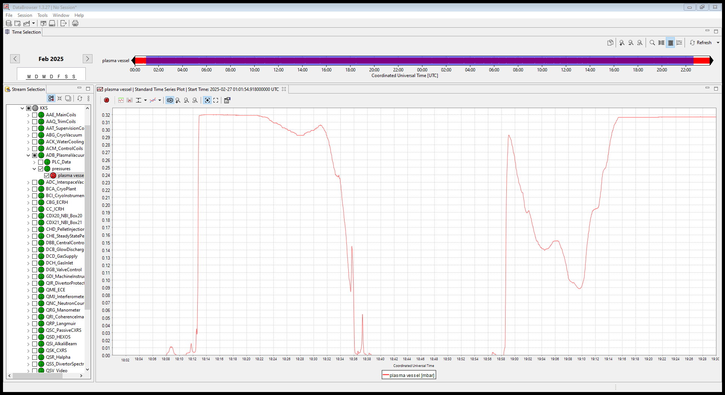
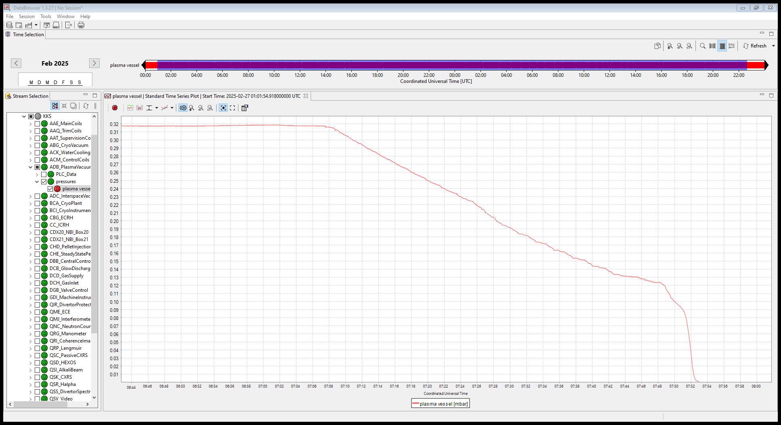
Überblick Ergebnisse in OP 2.2 + 2.3
Regeneration Kryopumpen -> siehe R. Steinwehr
Abpumpdauer: ca. 1½ bis 2h
Freitag Vormittag – organisatorisch unkompliziert
Kritischen Grenzwert für H2-Pumpen noch nicht erreicht – auch bei massivem Pelletinjektorbetrieb
Brücken der SIF(Medienabsperrung) ist problematisch – Druckanstiegsüberwachung durch VE wenig sensitiv

Slide 8
Verfügbarkeit der Vakuumsysteme, Ausfälle in OP 2.2 + 2.3
TMPs
Zustandsdiagnose (Schwingungsmessung) Jan 2025: -> 1 x TMP Soforttausch, 6 x TMP Ausbau in Wartungsphase, Rest TMP unauffällig -> Lagerwechsel in MP in TH
-> Beschaffung Diagnosetool wäre hilfreich
2 x Controller TMP ausgefallen (Jan +Jun 2025) -> Ersatz nötig
Controller für TMP nicht mehr reparierbar; kann nur noch neue Gen. gekauft werden (ca. 1 Monat)
Ersatz-Vorhalt: je 1 x TMP oben bzw. unten -> z.Z. vernünftiger Kompromiss
Vorpumpen
DSPs
1 x Austausch KVS-DSP -> Reparatur beim Hersteller; 1 x Austausch PVS-DSP in MP 2.4 zwingend nötig
Ersatz-Vorhalt: 1 x DSP DiBo, 1 x DSP PVS, 3 x DSP KVS, 2 x DSP ZVS
Roots-Pumpen
2 x Roots-KVS Lagerschaden -> 1 x Neukauf, 1 x Reparatur
Ersatz-Vorhalt: 1 x Roots-PVs, 1 x Roots-KVS
Ölwechsel an Vorpumpen wie „Standard“, d.h. keine Auffälligkeiten
CL-Pumpstände
ohne Auffälligkeiten; -> Wartung der CL-Pumpstände in MP
Ersatz-Vorhalt: 1 x CL-Pumpstand

Slide 9
Verfügbarkeit der Vakuumsysteme, Ausfälle in OP 2.2 + 2.3
Sensorik
HV-Sensoren (IKR70)
Zünden nach Wiedereintritt ins HV teilw. schwierig -> Reinigen in MP (alle)
8(20) Stk Ausfall Steuergeräte (insbesondere nach Havarie-Abschaltung der Stromversorgung) -> Reparatur z.Z. noch möglich
Beschaffung Nachfolgegeneration an Sensor und Steuergerät erfolgt sukzessive
Ersatz-Vorhalt: Sensoren, Steuergeräte, Reparatur-Kit
RPT100/RPT200 (ca. 150 Sensoren im Einsatz)
Ausfall und Ersatz in OP 2.2 + 2.3: 1 x Sensor RPT100 + 1 x RPT200
Neubeschaffung: RPT 100 kein Ersatz mehr möglich, RPT200 nicht im Magn. Feld einsetzbar
-> Wechsel auf neue Sensorgeneration in den nächsten MP
Steuerungs-, Rechen- und Bus-Elektronik
Überschaubare Anzahl von Ausfällen
Bei Hallenzugang Reparierbar/Austauschbar
Keine Beschränkung Experimentbetrieb
Ersatz-Vorhalt: div. Buskomponenten, Simatic-CPU

Slide 10
Allg. Anforderungen aus geändertem OP-Regime
Anpumpen: 30.01.2024 – Fluten: 23.07.2025 -> 1 ½ Jahre Rufbereitschaft
OP 2.2 = 17 Wo + OP 2.3 = 17 Wo: -> Di + Mi + Do = Exp ;
es verbleiben: Mo + Fr für Wartung und Instandhaltung/Reparatur
Freitags: Borieren, Glimmen, Regeneration CVP, Raman Kalib., …
Gaseinlasstests, Test IR-Kameras, Magnettests, …
Wartungsarbeiten: realisierbar, z.Z. keine Einschränkungen
Instandsetzungsarbeiten: grenzwertig, z.Z. keine Einschränkungen
größere Reparaturen könnten/werden Auswirkungen haben
Abbau Gleitzeitguthaben: teilw. nicht mehr konfliktfrei

Slide 11
Personal
Abgänge: O. Volzke (2024), H. Dutz (2024), perspektivisch D. Rademann
Neubesetzungen: R. Steinwehr (Jun. 2024), A. Ott (Dez. 2024), 1 x Stellenausschreibung läuft
Weiterbildung: Allg. Vakuumtechnik: Steinwehr, Ott, Weller
QMS: Steinwehr, Schweitzer
Gesamtsituation:
Personalstärke: z.Z. adäquat zur Aufgabe von Dev/VE
bei Übernahme von Mantiss neue Situation
Realisierung von Projekten Ausbau/Umbau/Erweiterung nicht adäquat möglich
Know-How-Übergabe: im Fluss
Qualifizierungsmaßnahmen haben sich als erfolgreich erwiesen (Fachl. + Motivation) und müssen weitergeführt werden

Slide 12
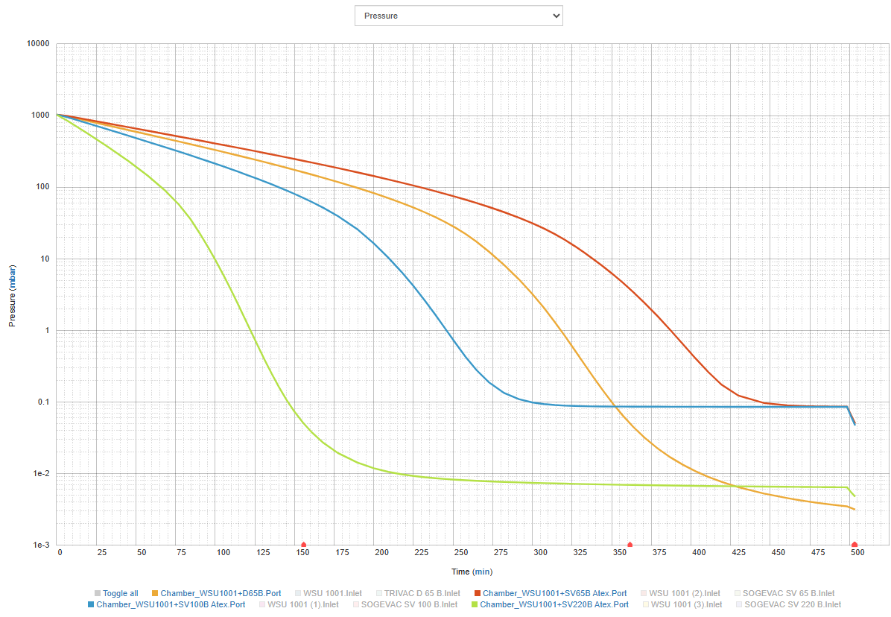
Projekte in MP 2.4 und folgenden MPs
Abpumpkurven lt. Leybold für verschiedene Pumpenkonfigurationen
H2-Pumpe für Plasmavakuumsystem
Aufgabenstellung:
PG-Evakuierung von reinem Wasserstoff (p_{PG}>1,5 mbar) nach Regeneration der Kryopumpe
Wasserstoff: bis 10 mbar @ 110 m³ (entspr. 90 g)
Abpumpzeit PG: 10 mbar → <0,1 mbar ca. <1.5 h
Vermeidung der Hallensperrung während Regeneration und Abpumpen
Durchgängiger Betrieb der TMP soll möglich sein
(zumindest in 9 von 10 PST)
Abpumpprozess soll manuell steuerbar sein (mit Option auf Automatisierung)
Gelb: aktuelle Konfiguration
t(von 10 bis < 0,1 mbar) ca. 75 min
(in Praxis: bis zu 3 x PST; aber nur von 1,5 mbar und Begrenzung durch N2-Fluss auf ca. 1…1,5h)
grün: geplante Konfiguration
t(von 10 bis < 0,1 mbar) ca. 50 min

Slide 13
Projekte in MP 2.4 und folgenden MPs
H2-Pumpe für Plasmavakuumsystem
Plasmagefäß
~110 m³
Technische Umsetzung:
Letzte Pumpstufe umschaltbar zu ATEX-Drehschieberpumpe und Abgasleitung der Explosionsschutzkategorie IIC
H₂ @ 10 mbar
Komponenten
Wasserstoffpumpe Leybold Sogevac SV300 B ATEX Kat. 2G IIC T4 Gb (10 °C ≤ Ta ≤ 40 °C)
Abgasleitung aus Edelstahl 1.4429 oder 1.4404; DN 40 … DN63
2x Detonationssicherung APM Typ F.4.2000.20 IIC ATEX Kat. IIC hinter letzter Pumpstufe und vor LU62
2 x Vakuumventil DN40 bzw. DN63 vor Sogevac SV 220 und vor Trivac BCS
( )
D
D
D
D
ATEX-Zone 1 gem. EN-Richtlinie 1999/92/EG

Slide 14
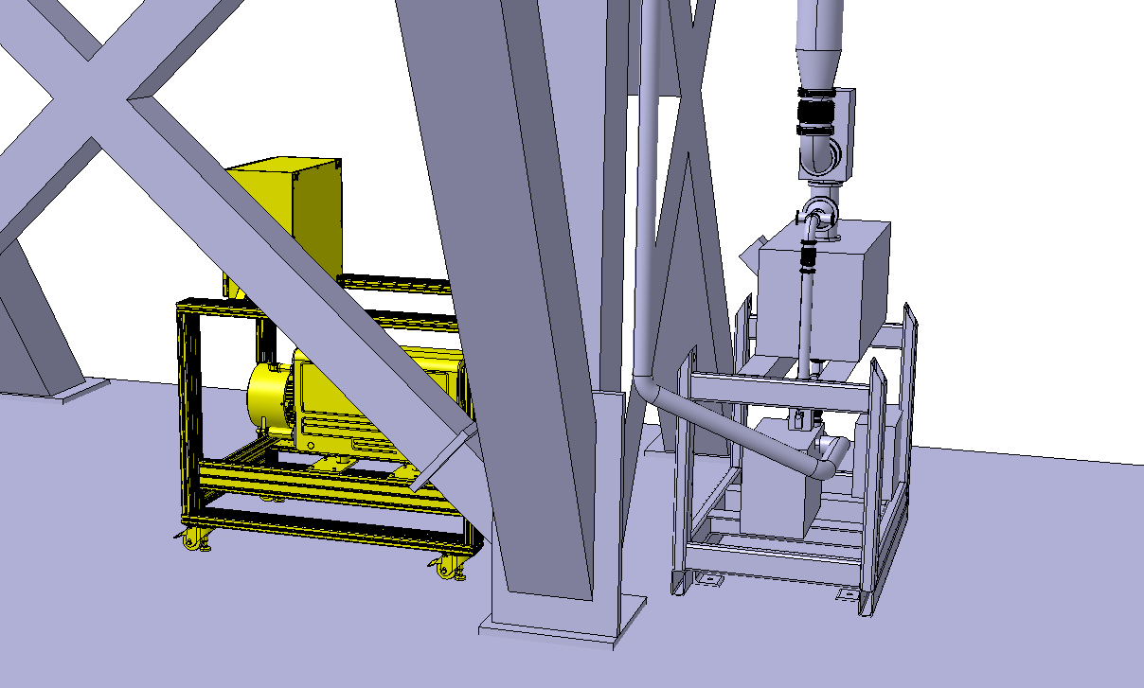
Projekte in MP 2.4 und folgenden MPs
H2-Pumpe für Plasmavakuumsystem
Bauraum
Pumpstand ADB39
ATEX-Pumpe
Hauptpumpstand ADB39

Slide 15
Projekte in MP 2.4 und folgenden MPs
Projektstatus
H2-Pumpe für Plasmavakuumsystem
Komponente / Aufgabe | Beschreibung | Status | Ausstehende Schritte bis Fertigstellung
Pumpstand | ITEM-Tragrahmen, Verrohrung, Schaltschrank, Anbauteile | Modelliert | Erstellung Stückliste, Beschaffung, Vormontage
Vakuumventile | Elektropneumatisch, DN40, DN63 | Geliefert | Vormontage
ATEX-Pumpe | Sogevac SV300 B | Bestellt | Lieferung bis Dez. 2025
Abgasleitung | Edelstahlrohr DN40 PN10, mit ISO-KF-Flanschen | Modelliert | Erstellung Fertigungsunterlagen, Materialbeschaffung aus W7-X-Lager; Montage in Torushalle
Detonationssicherungen | APM Typ: F.4.2000.20 IIC, mit Einschraubflanschen DN63 ISO-K | bestellt | Lieferung bis Sep. 2025
Stickstoffversorgung | Druckminderer, Ventile, Durchflussmesser, Manometer, Leitungszubehör | In Abstimmung | R&I-Schema, Beschaffung der Komponenten, Vormontage und Erprobung im Labor
Steuerungstechnik | Siemens-Maschinensteuerung mit LAN-Schnittstelle Motorschütz 400 V Datenerfassungsmodule analog + digital Bürkert-Ventilinsel | Details in Abstimmung mit CoDaC | Fertigstellung und Abstimmung der CoDaC-Spezifikation, Beschaffung und Installation Hardware, Programmierung, Validierung, Inbetriebnahme
Sonstiges | Kleinteile und Zubehör | In Beschaffung | Beschaffung nach Bedarf

Slide 16
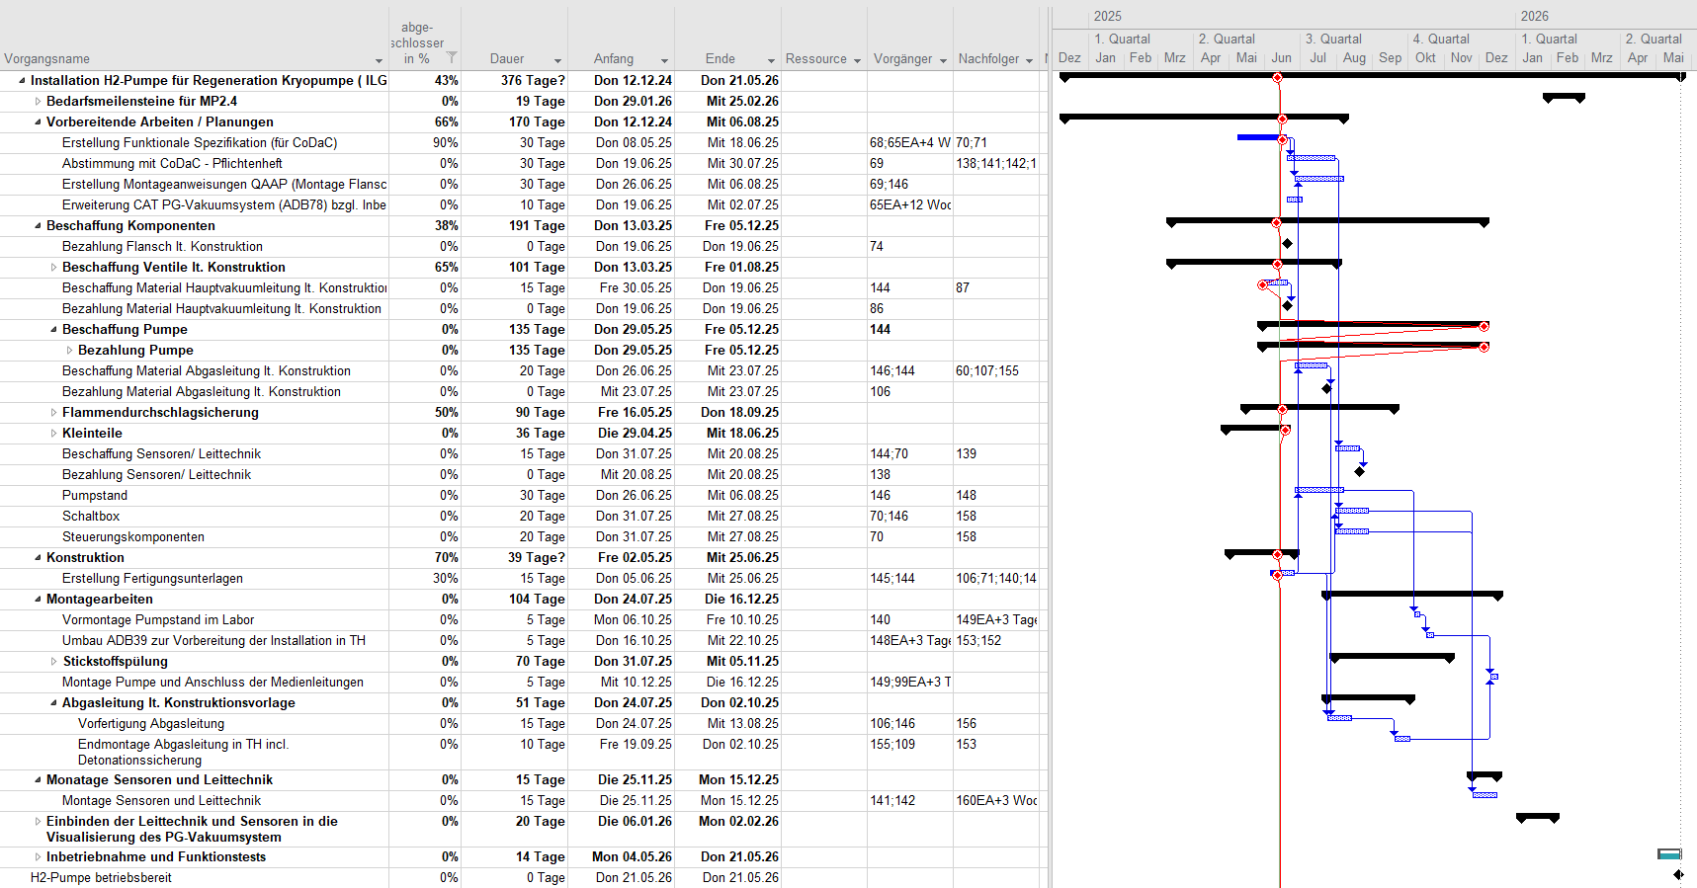
Projekte in MP 2.4 und folgenden MPs
H2-Pumpe: Zeitplan
Lieferzeit der Pumpe ist zeitplanbestimmend
Fertigungsunterlagen vsl. bis Ende Juni komplett
Bis Sep. 25 Installation der Abgasleitung
Inbetriebnahme nach Fertigstellung CoDaC

Slide 17
Projekte in MP 2.4 und folgenden MPs
Vorbereitung Deuterium-Betrieb
Erfassung Menge von Bauteilen und Verbrauchsmitteln zur Entsorgung ist erfolgt (ZS/SSB)
Festlegung von Werkstätten und Laboren für Arbeiten und Lagerung ist erfolgt (ZS/SSB)
Nächste Schritte von Dev/VE in Zusammenarbeit mit ZS/SSB
Konzept für Wartung und/oder Reparatur von Pumpen und Lecksuchgeräten
Fa. DREEHBIT z.Z. keine Annahme von Radioaktiv kontaminierten Komponenten
Erfahrungen aus Garching:
Freimessen auf „Umgangsfreigabe“ (andere Grenzwerte als Entsorgung)
Fa. Infraserv Vakuumservice
Kontakt/Absprachen mit Fa. DREEBIT, Pfeiffer, Leybold

